Slide 1
Ökad återvinning av mineraliskt bygg- och rivningsavfall
Rapport 2023:08
mars 2023

Slide 2
Projektorganisation
Genomförare:
Tobias Robinson, Ecoloop
Josef Màcsik, Ecoloop
Projektledare:
Tobias Robinson, Ecoloop
Finansiär(er):
Avfall Sveriges Utvecklingssatsning
Avfall Sveriges Avfallsanläggningssatsning

Slide 3
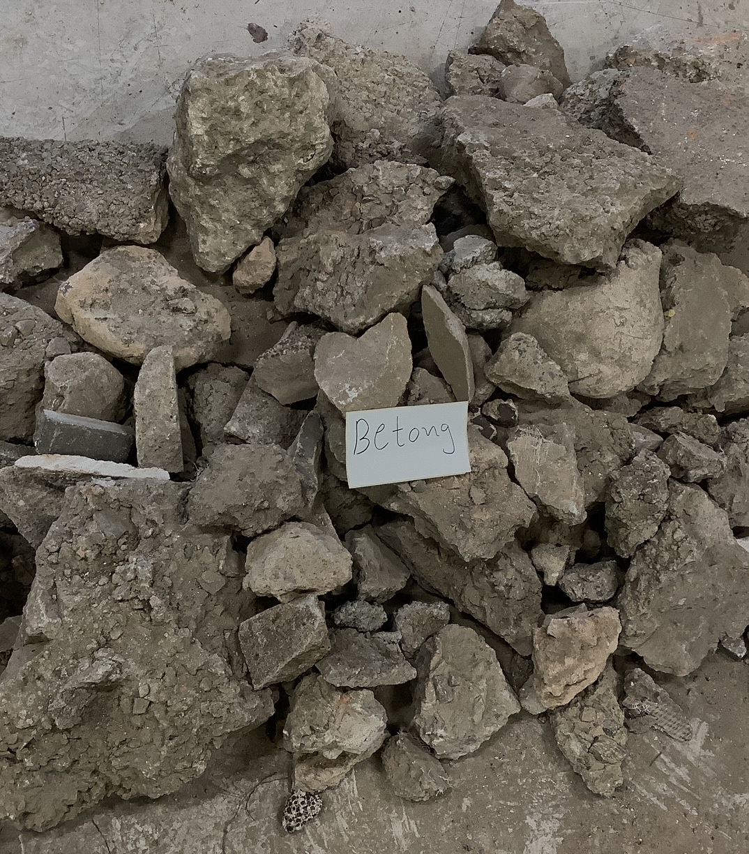
Bakgrund
Mineraliskt bygg- och rivningsavfall går idag ofta till deponiändamål. Mycket av avfallet har sådana egenskaper att det skulle kunna användas som anläggningsmaterial. Detta skulle minska belastning på deponier samt minska uttaget av naturresurser och utsläpp av växthusgaser.
Studiens syfte är att hitta relevanta avsättning för detta avfall baserat på marknadens behov och materialens egenskaper. Studiens mål är att rangordna vilka material som är mest intressanta att återanvända samt ta fram förslag som underlättar för sortering.
Studien gjordes i form av litteraturgenomgång, intervjuer med myndigheter och branschföreträdare samt en plockanalys.

Slide 4
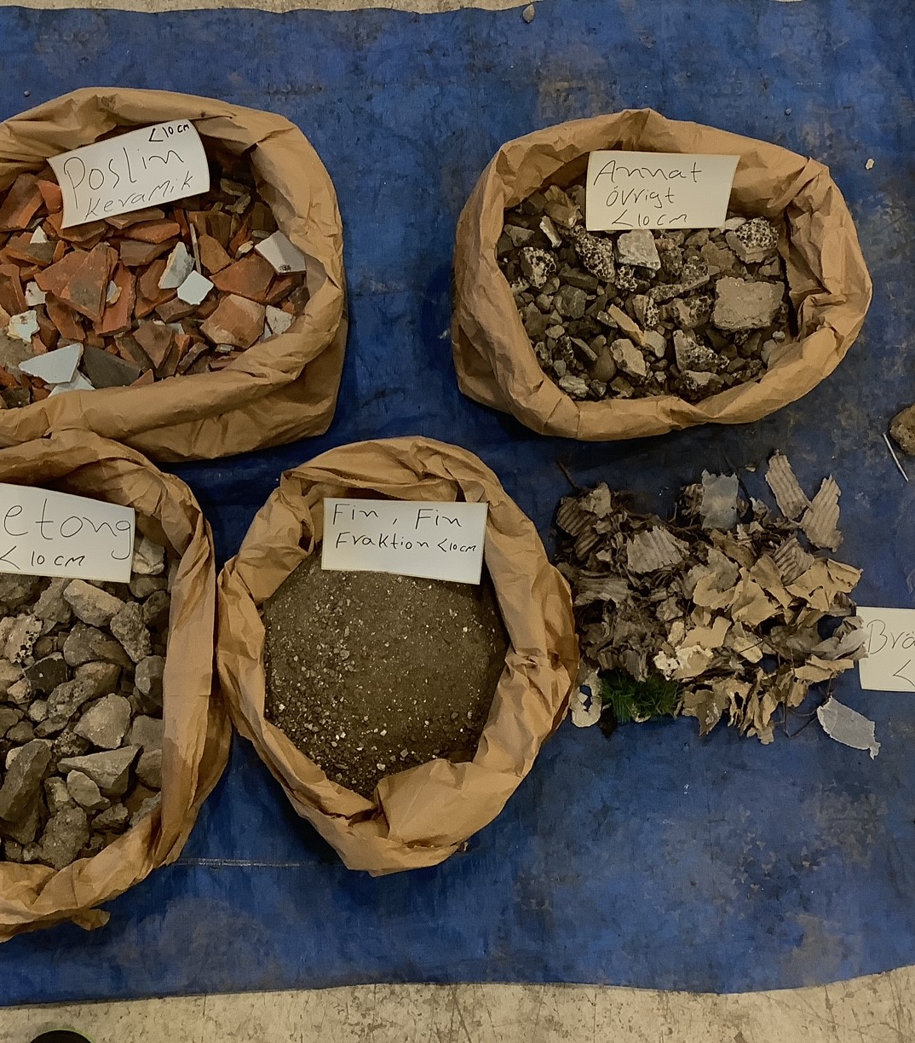
Resultat
Cirka 1 – 2 miljoner ton mineraliskt byggavfall per år genereras och används till deponi eller annan/okänd hantering. Kommunala ÅVC tar emot cirka 0,5 miljoner ton per år.
Plockanalysen indikerar att mineraliskt byggavfall på ÅVC är rätt sorterat från avfallslämnarna samt att den största fraktionen är betong, porslin och tegel som utgör 60 – 70 %.
Betong, porslin och tegel har tekniskt intressanta egenskaper samt användare som är intresserade. Separerade fraktioner av betong, porslin och tegel är därmed de material som har störst potential i ett kort tidsperspektiv att nyttiggöras för enklare tillämpningar. Det krävs dock ett utvecklingsarbete tillsammans med slutanvändaren för att utveckla metoder för kvalitetssäkring.
En case study gjordes för att utvärdera om växtssubstrat kan vara relevant avsättning. Substrattillverkarna är intresserade av returmaterial som ersättning av pimpsten, sand och krossmaterial. Tegel har störst potential för att ersätta bland annat pimpsten. Det är viktigt att kvaliteten och leveransmängden kan hållas jämn och att materialet inte innehåller föroreningar.

Slide 5
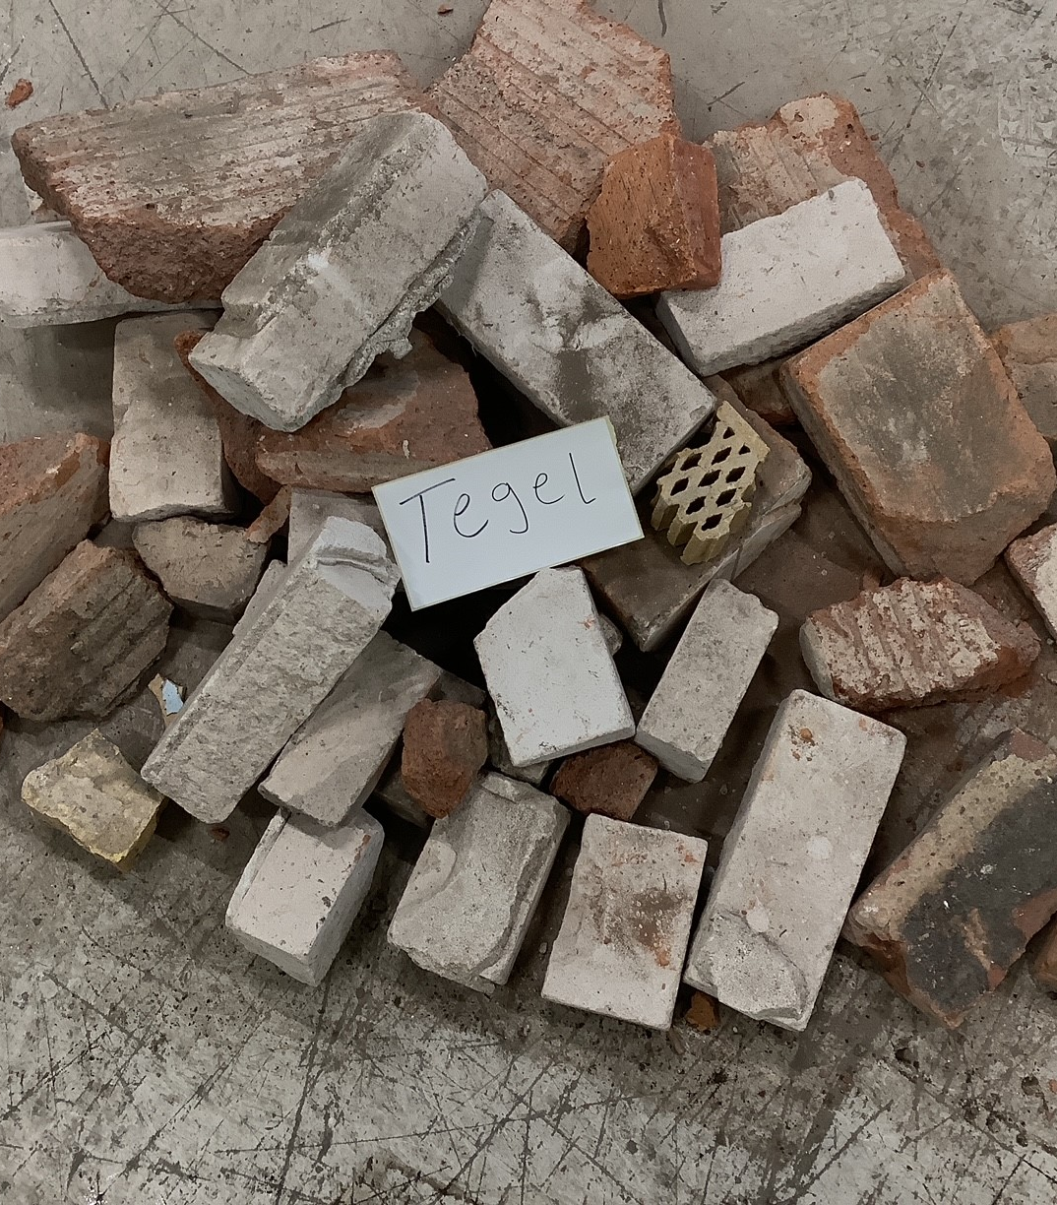
Slutsatser
Projektet har följande rekommendationer till de kommunala avfallsbolagen:
Börja sortera betong, porslin och tegel.
Samverka med alla parter i hanteringskedjan för att klara en god sortering och kvalitetssäkring som leder till en säkrad avsättning av utsorterad betong, porslin och tegel.
Förenkla för separat sortering av betong, porslin och tegel genom att använda samma benämningar och materialindelningar i alla kommuner.
Västra Skåne är ett intressant område att börja i pga underskott av ballastmaterial, liksom göteborgsområdet där det finns behov att minska belastningen på deponier.

Slide 6
Rapportinformation
Rapporten finns för nedladdning (kostnadsfritt för Avfall Sveriges medlemmar) från www.avfallsverige.se
Mer information om detta projekt kan du få från:
Fredrika Stranne, rådgivare för deponerings- och avfallsanläggningar, fredrika.stranne@avfallsverige.se
Camilla Nilsson, rådgivare för ÅVC, camilla.nilsson@avfallsverige.se

